Slide 1


ODM PUBLIC SCHOOL
SESSION : 06
CLASS : IV
SUBJECT : ଓଡ଼ିଆ
CHAPTER NAME : ପାଠ ୩- ରାଜାଙ୍କ ନୂତନ ପରିଚ୍ଛଦ
SUB TOPIC : ଉପକ୍ରମ , ବିଷୟବସ୍ତୁ ପଠନ

Slide 2
ଶୈକ୍ଷିକ ଉଦ୍ଦେଶ୍ୟ
କର୍ତ୍ତବ୍ୟବୋଧ ଉପରେ ଗୁରୁତ୍ୱ ଦେବା

Slide 3
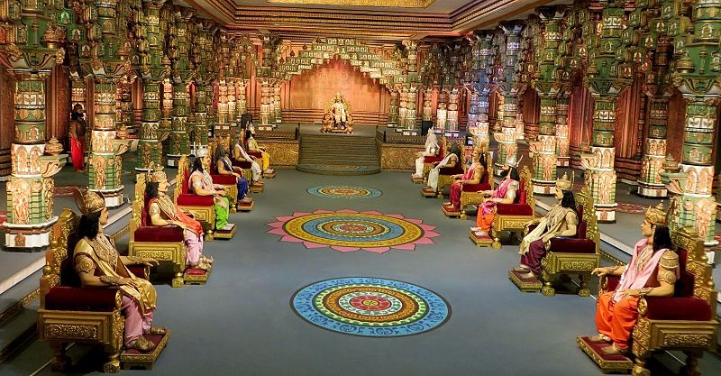

Slide 4
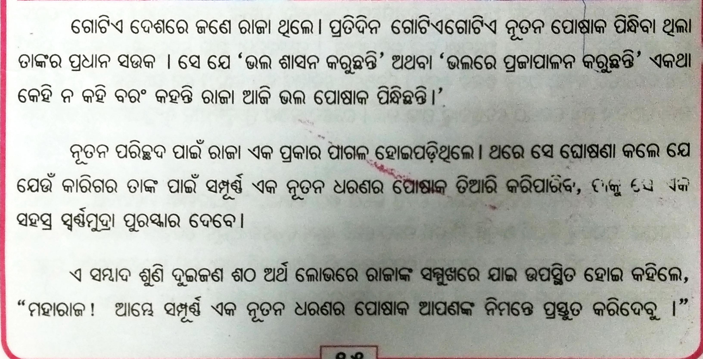

Slide 5
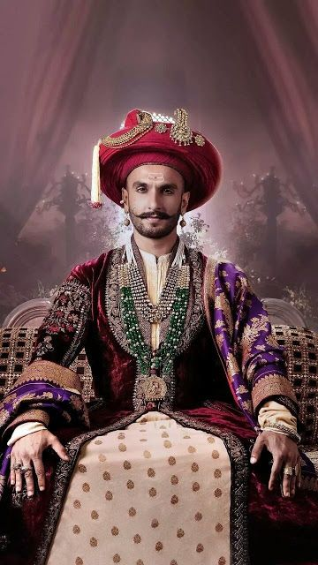
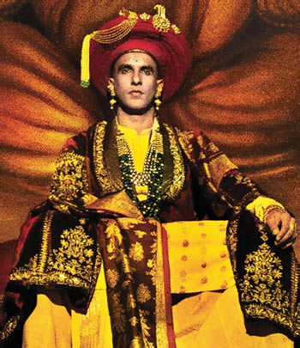
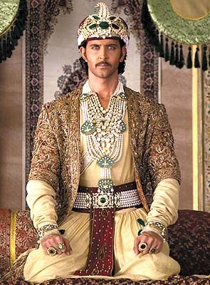

Slide 6
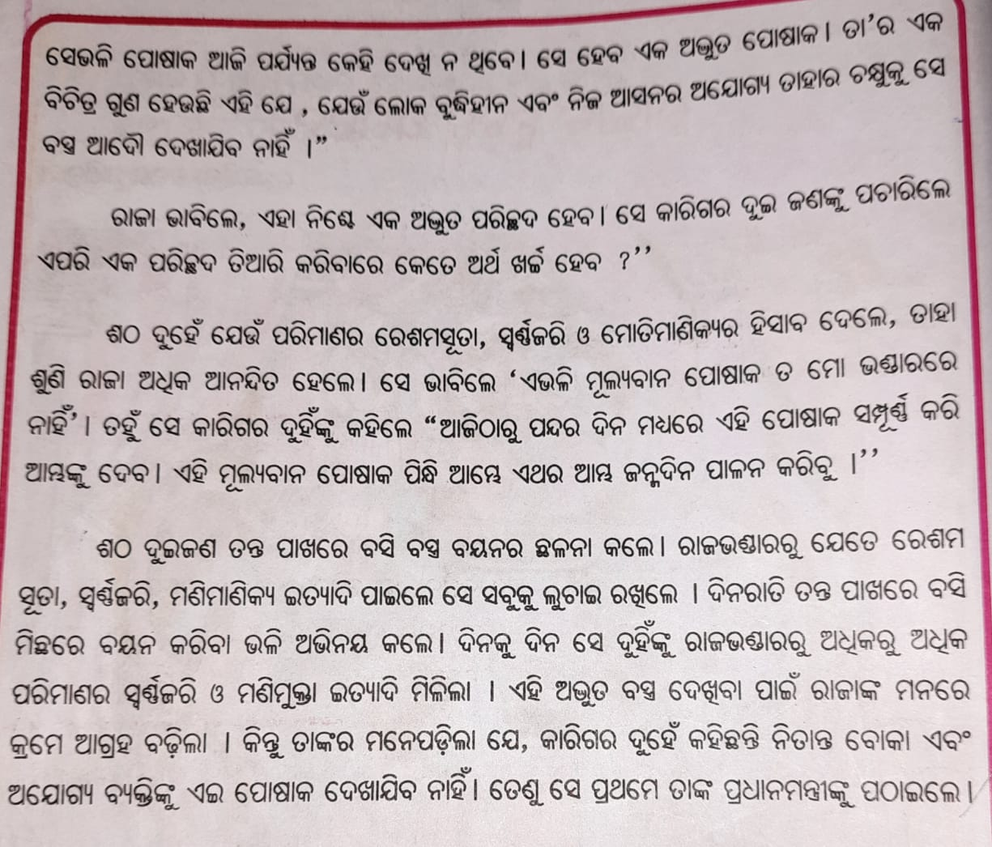

Slide 7
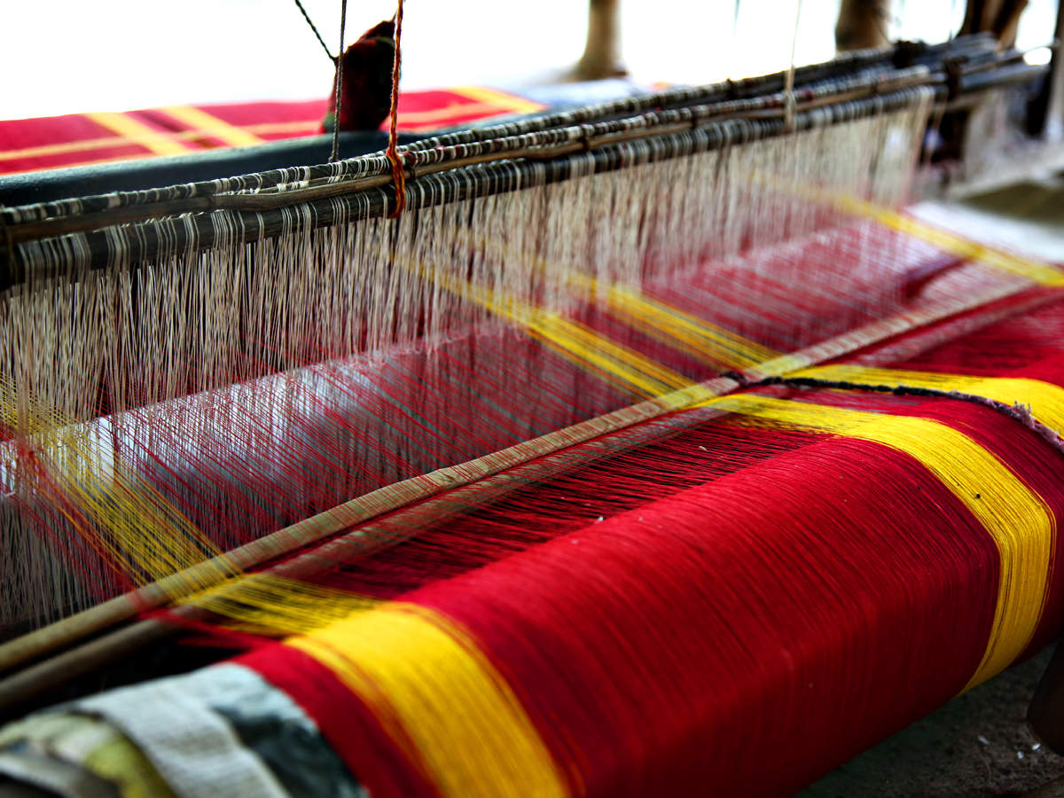


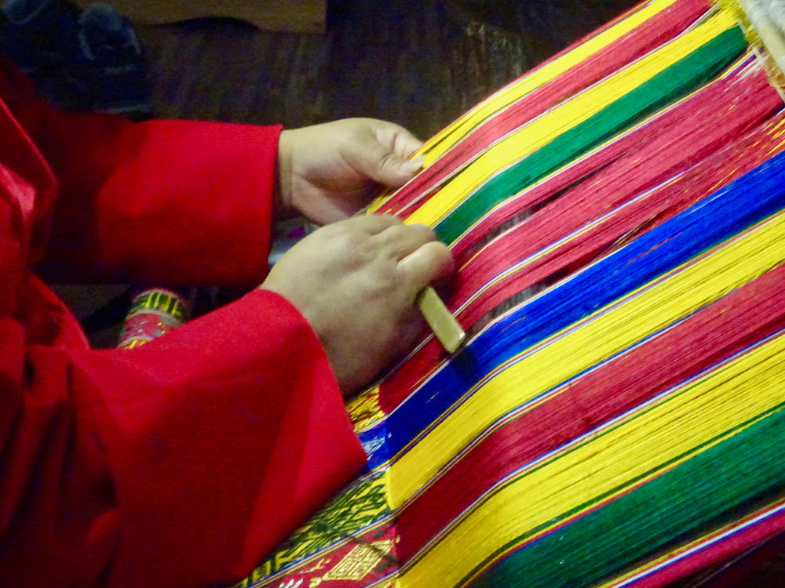

Slide 8
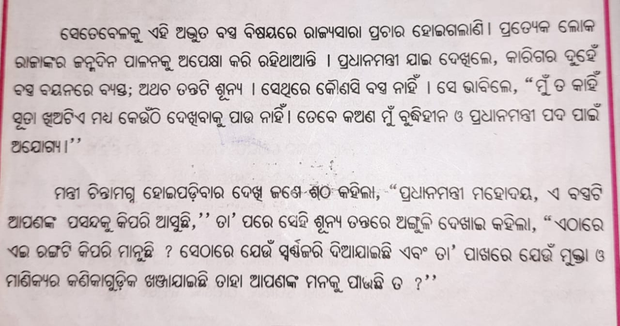

Slide 9
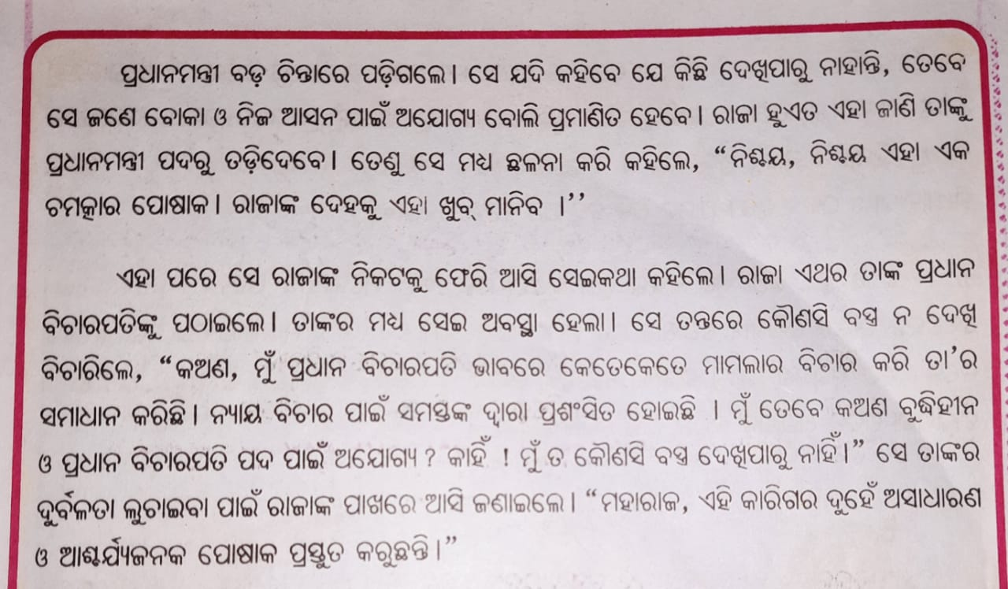

Slide 10
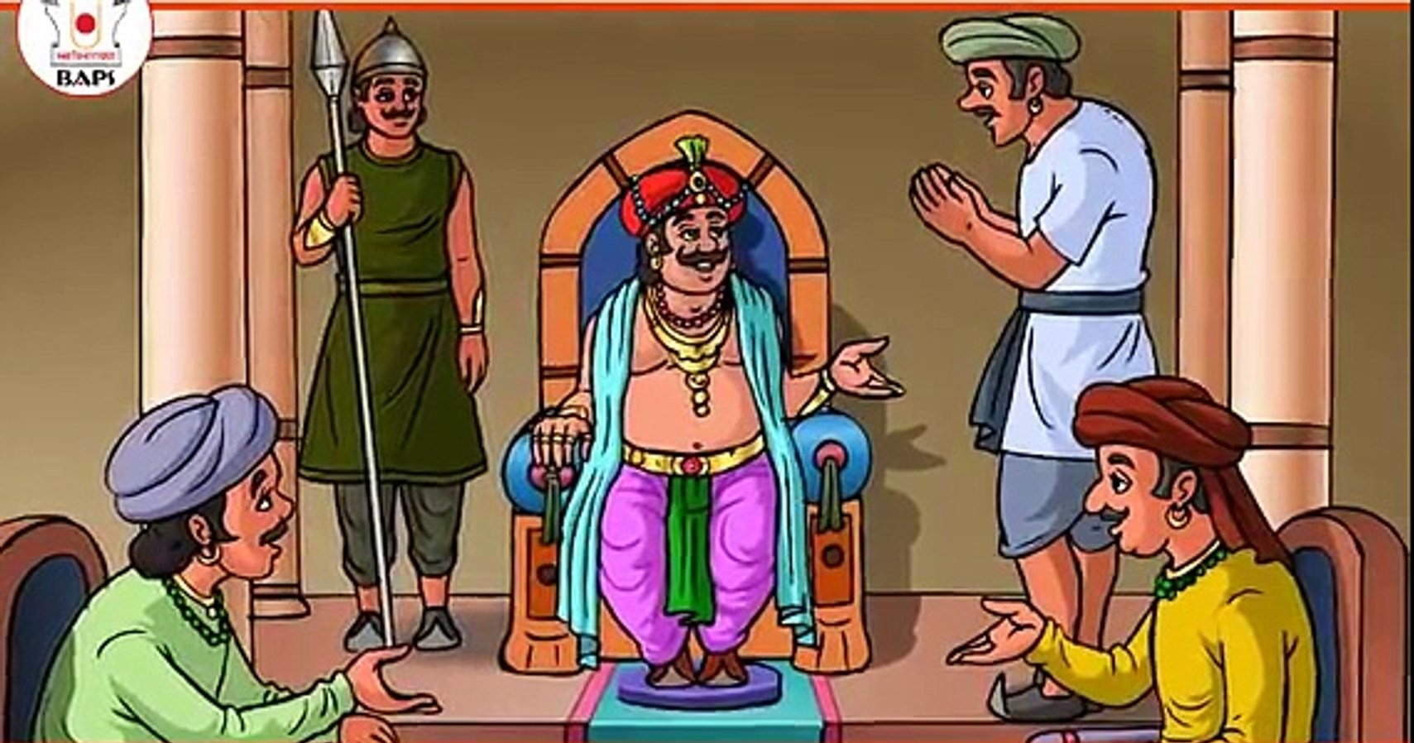

Slide 11
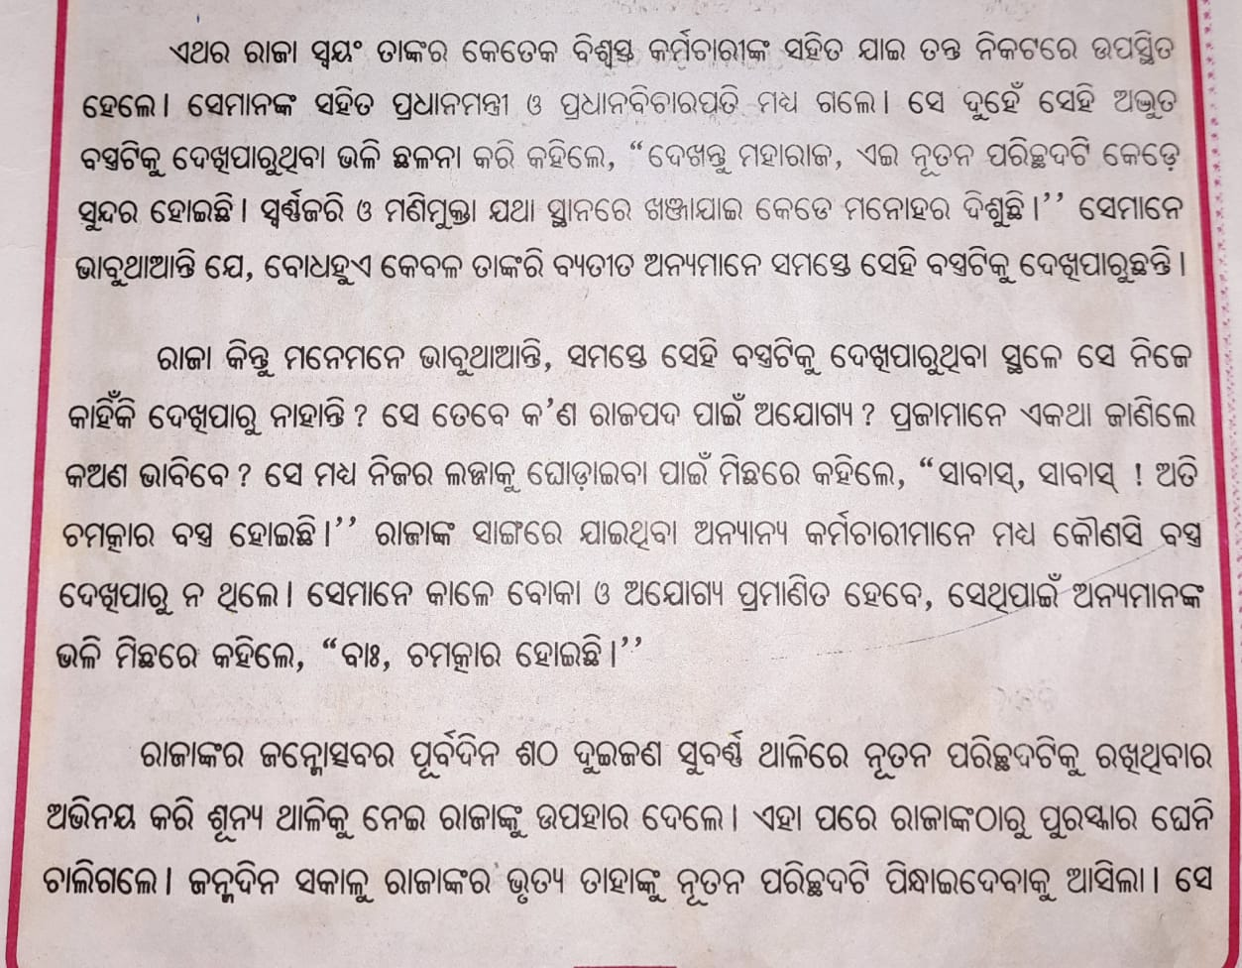

Slide 12
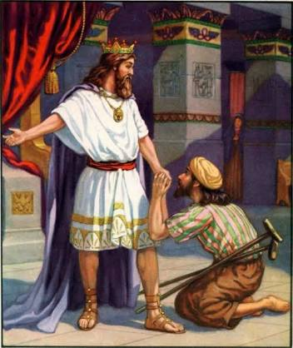

Slide 13
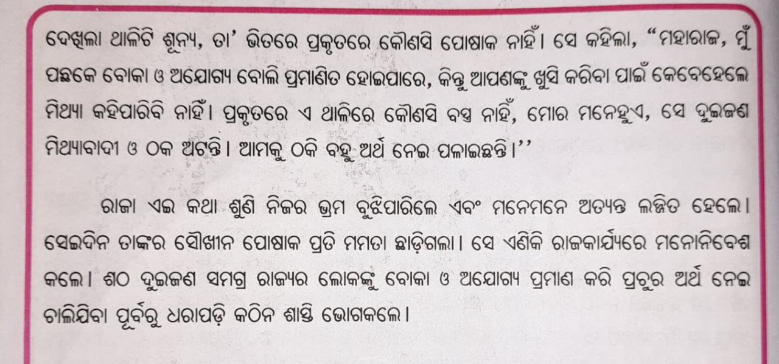

Slide 14
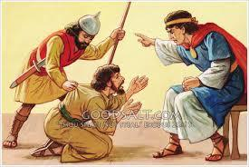

Slide 15
ଅଧ୍ୟୟନରୁ ଲବ୍ଧ ଜ୍ଞାନର ଫଳାଫଳ
କର୍ତ୍ତବ୍ୟ ବୋଧ ପାଇଁ ସଚେତନ ହେବା ଆବଶ୍ୟକ

Slide 16
THANKING YOU
ODM EDUCATIONAL GROUP

